Slide 1
ПРОЕКТ
по дисциплине «Технология доступа к базам данных ADO.NET»
«Разработка системы онлайн-обучения»
Выполнили:
студенты группы: 9/3-РПО-23/2
Карпухова А.А, Ерофеев К.П, Тулуш И.

Slide 2
Цели и задачи
Цель: Разработать стабильное, безопасное и производительное консольное приложение, связанное с онлайн-обучением. Основная техническая особенность - эффективное использование ado.net для взаимодействия с базой данных, обеспечивая быстрое выполнение запросов, целостность данных и безопасность от внешних угроз (sql-инъекций). В качестве ado будет использоваться LINQ .
Задачи проекта:
Разработать базу данных, заполнить таблицы и нормализовать ее.
Организовать работу с базой данных
Создать интуитивно - понятный консольный интерфейс.
Протестировать консольное приложение и базу данных.

Slide 3
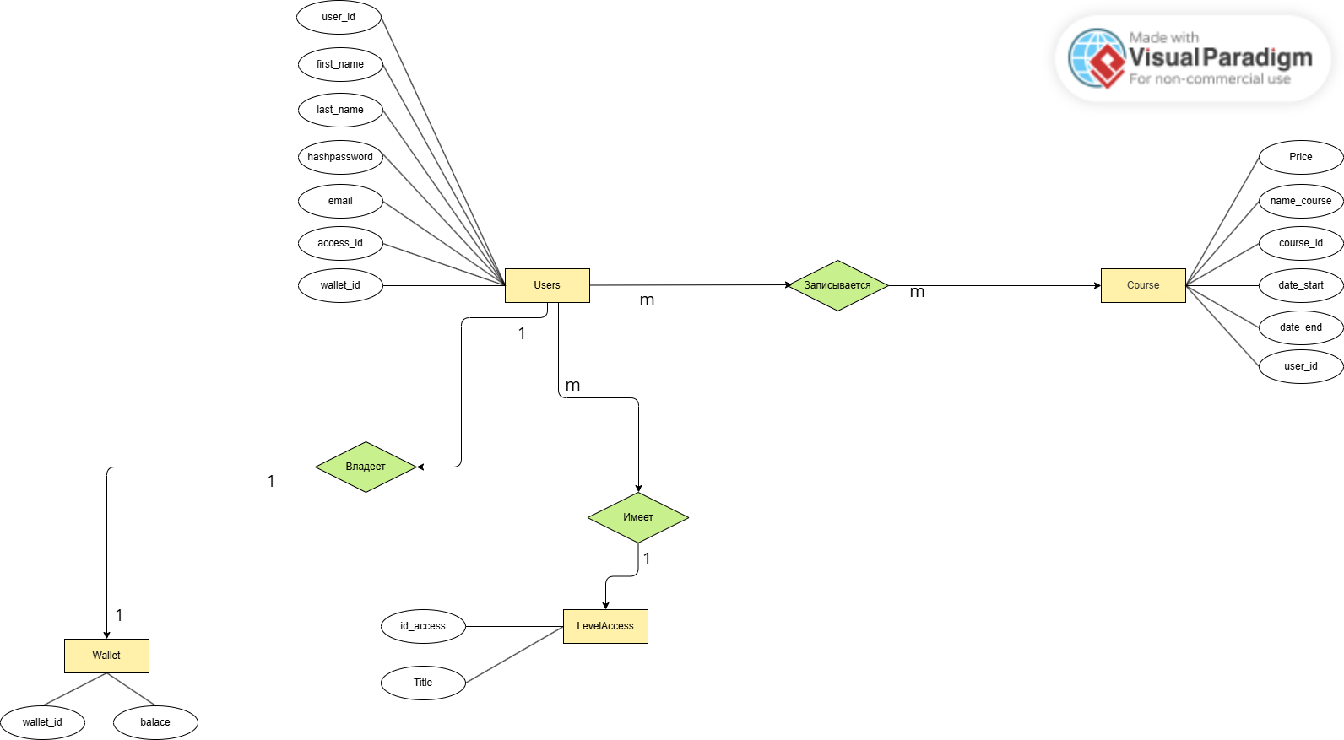
Проектирование базы данных

Slide 4
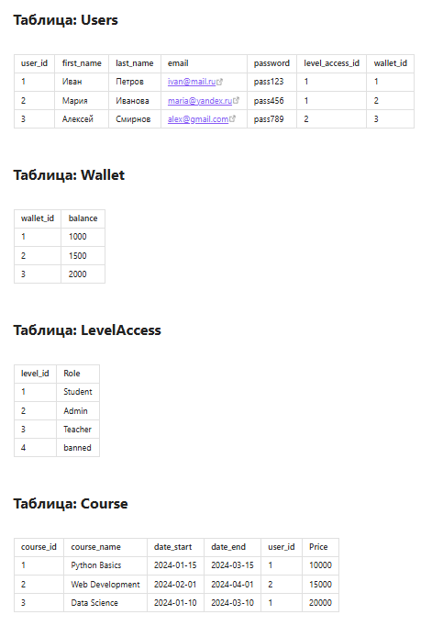
Не нормализованная таблица
Анализ исходных данных:
Атрибуты атомарны не атомарны
Есть повторяющиеся группы данных
Результат: не нормализованная таблица.

Slide 5
1NF
Анализ исходных данных:
Все атрибуты атомарны
Нет повторяющихся групп данных
Результат: Все таблицы соответствуют 1nf.

Slide 6
2NF
Анализ исходных данных
Все таблицы имеют простые первичные ключи
Все неключевые атрибуты полностью зависят от первичных ключей
Результат: Все таблицы соответствуют 2nf.

Slide 7
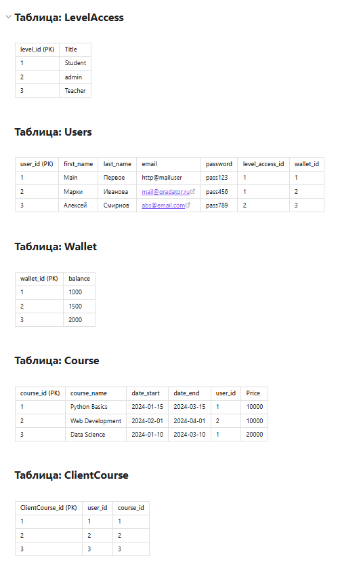
3NF
Анализ исходных данных:
Отсутствует таблица связи многие-ко-многим между Users и Course
Исправление:
Создана таблица UserCourses для связи клиентов и курсов

Slide 8
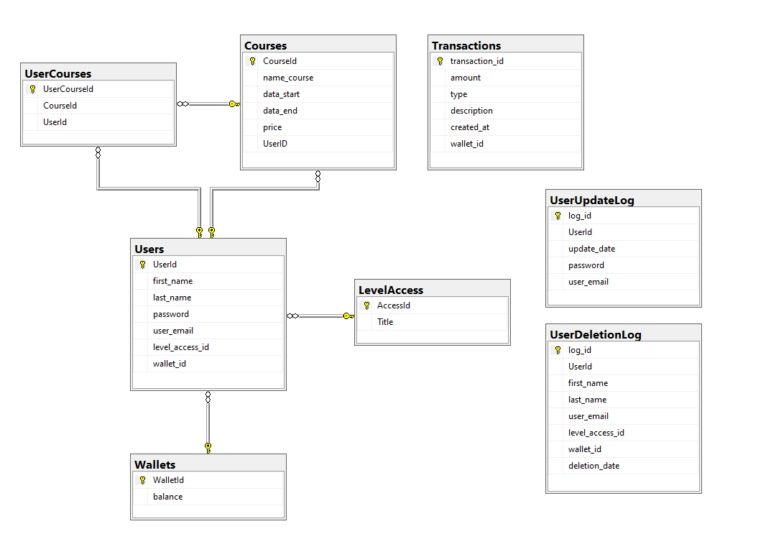
Таблица реализованная в СУБД

Slide 9
Что-то про LINQ
LINQ to Entities — это технология в C#, которая позволяет писать запросы к базе данных, используя знакомый синтаксис LINQ и объекты вашей предметной области (Entity Classes), вместо прямого написания SQL-запросов. Проще говоря, это "переводчик" между вашими LINQ-запросами на C# и SQL-запросами, которые понимает база данных (например, SQL Server, PostgreSQL, MySQL).
Безопасность типов (Type Safety): Компилятор C# проверяет ваши запросы на корректность. Если вы опечатались в имени свойства (Cyty вместо City), вы получите ошибку на этапе компиляции, а не во время выполнения.
Продуктивность разработчика: Не нужно писать и хранить громоздкие SQL-строки. Используется IntelliSense, рефакторинг и все возможности C#.
Абстракция от БД: Вы пишете код на C#, а EF и LINQ to Entities заботятся о генерации специфичного для вашей СУБД SQL. Теоретически, вы можете сменить базу данных с минимальными изменениями в коде.
Читаемость и поддерживаемость: Код запросов интегрирован в C# и следует той же логике и структуре, что и остальная часть приложения.

Slide 10
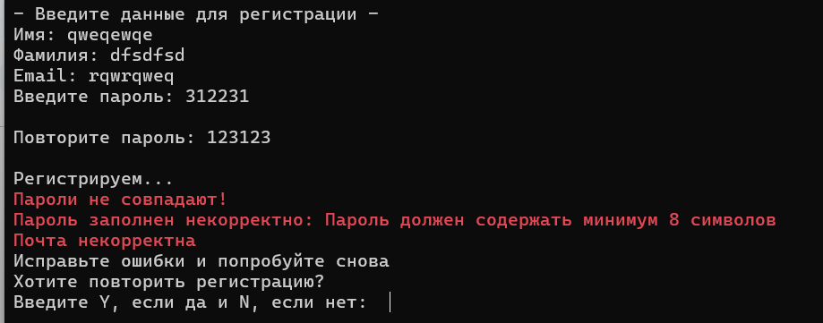
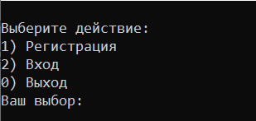
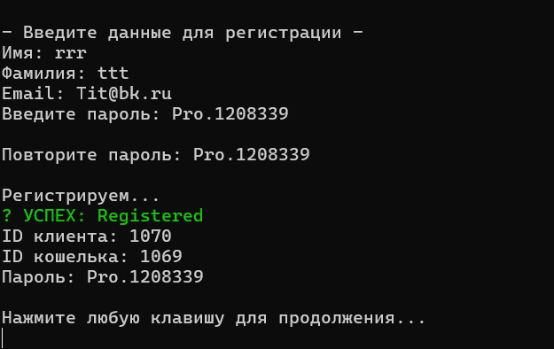
Главный интерфейс

Slide 11
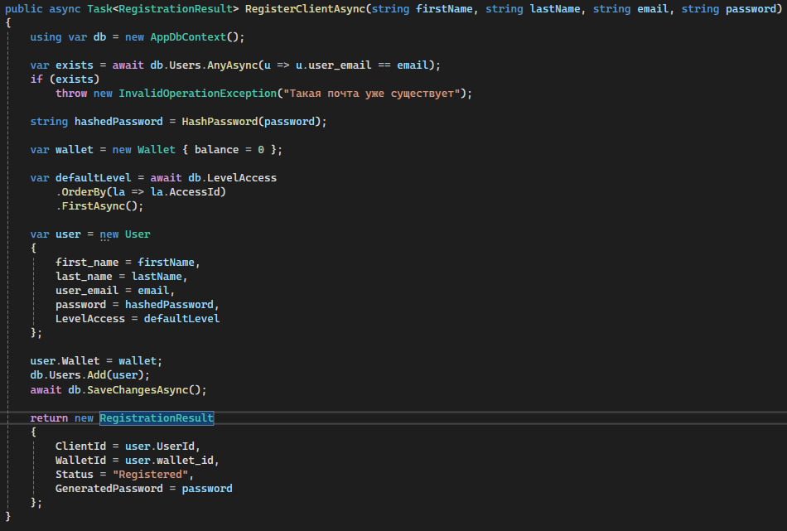
Главный интерфейс

Slide 12
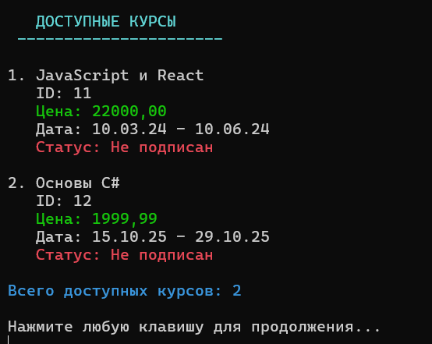
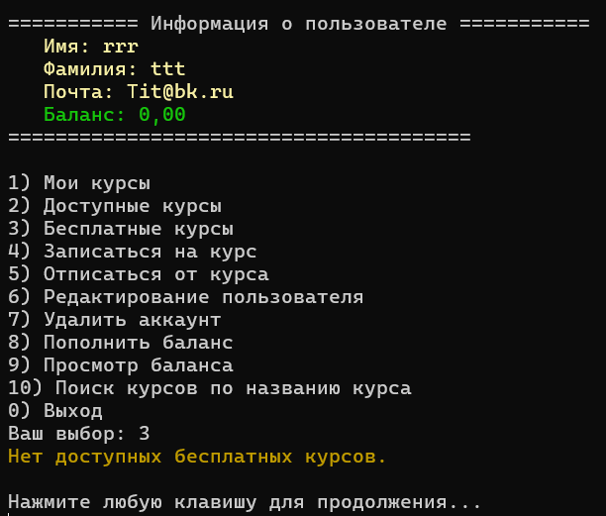
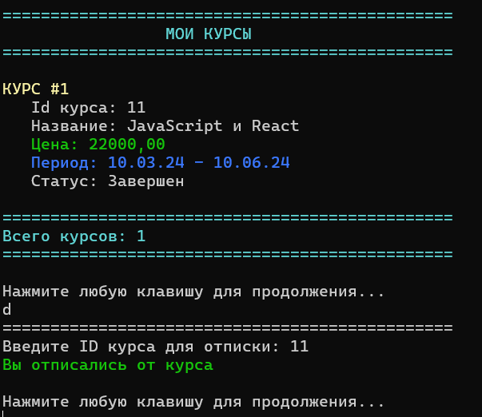
Пользовательский интерфейс

Slide 13
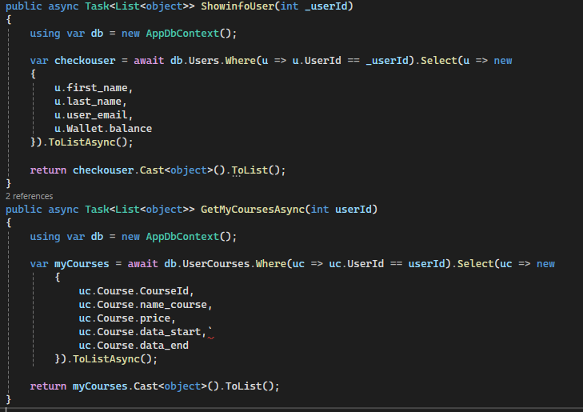
Пользовательский интерфейс

Slide 14
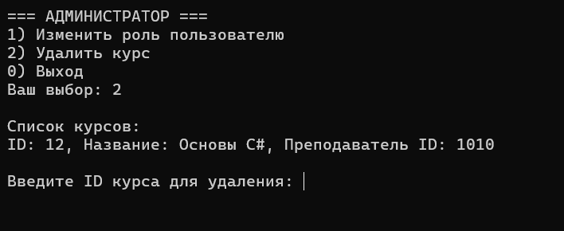
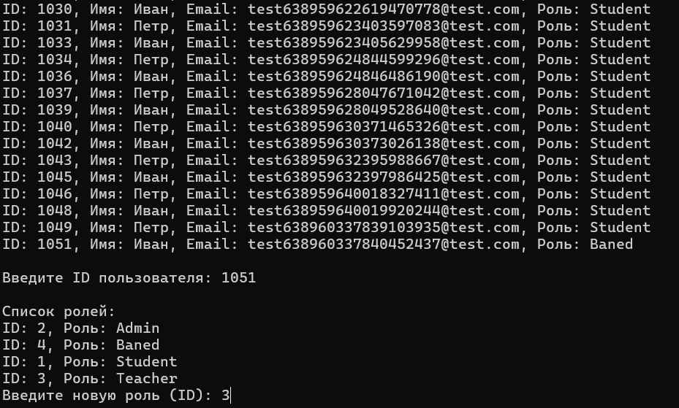
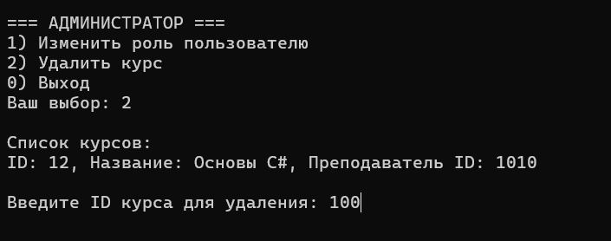
Интерфейс администратора

Slide 15
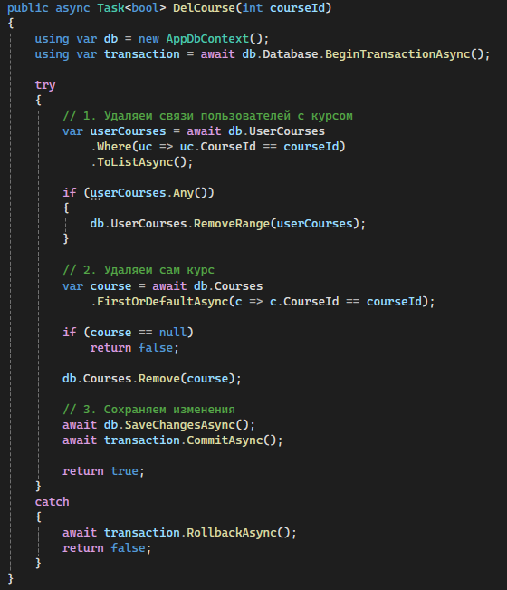
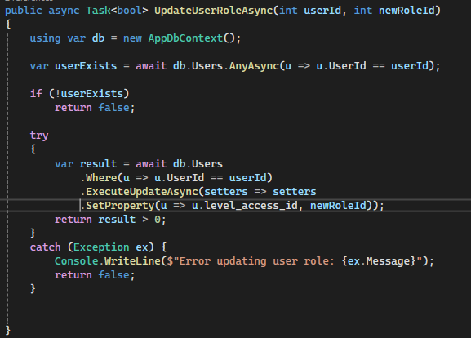
Интерфейс администратора

Slide 16
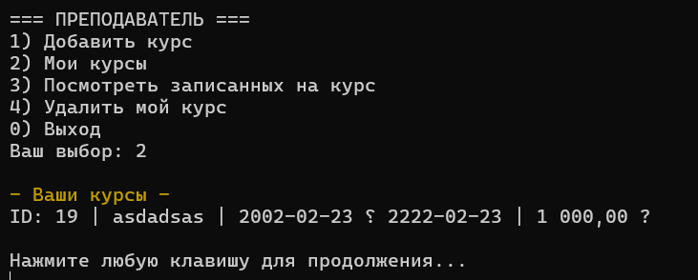
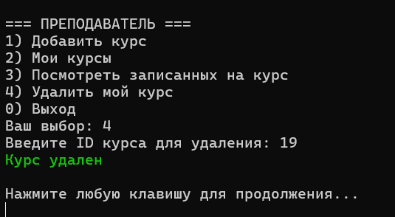
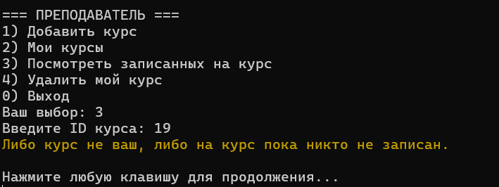
Интерфейс учителя

Slide 17
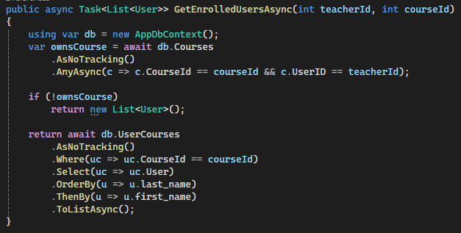
Интерфейс учителя

Slide 18
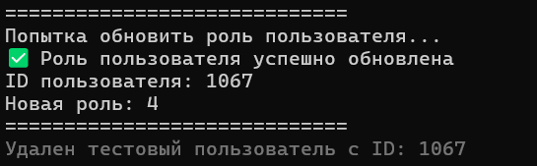
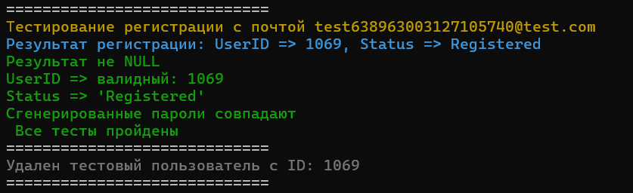
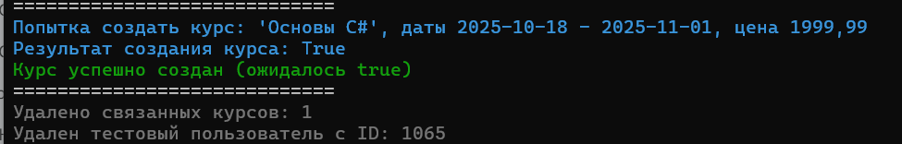
Тестирование и вывод тестов

Slide 19
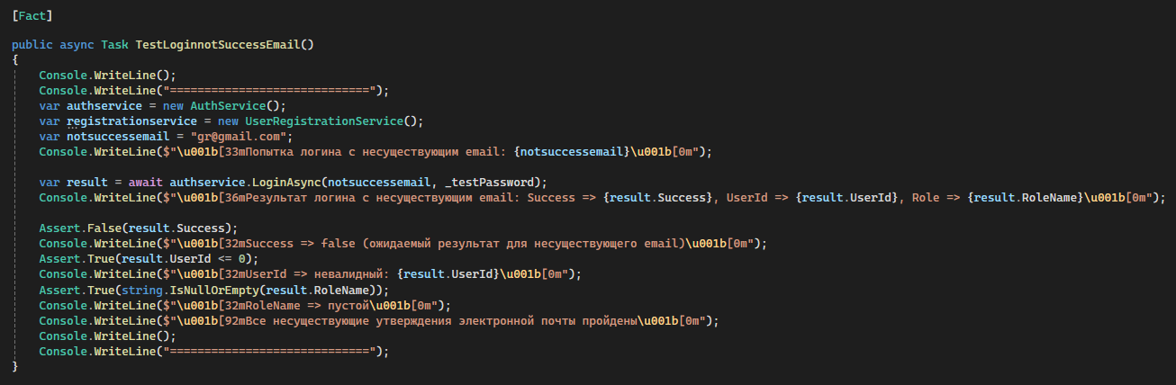
Тестирование и вывод тестов

Slide 20
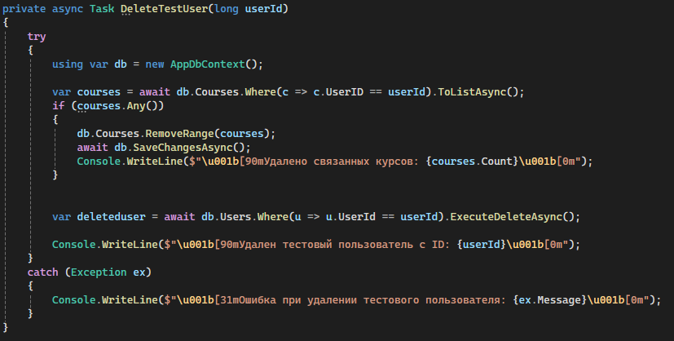
Тестирование и вывод тестов

Slide 21
Итог
Нам удалось выполнить цель данного проекта и выполнить его задачи.
Задачи проекта:
Разработать базу данных, заполнить таблицы и нормализовать ее в итоговом приложении.
Организовать работу с базой данных с помощью LINQ
Создать интуитивно - понятный консольный интерфейс для всех пользователей.
Протестировать консольное приложение и базу данных с помощью автотестов.

Slide 22

СПАСИБО ЗА ВНИМАНИЕ

